Slide 1

Дистанционное обучение
I неделя (4-10 марта 2024г.)
II младшая группа длительность занятия 20 минут
Физическая культура
Муниципальное бюджетное образовательное учреждение детский сад № 5 «Родничок» комбинированного вида с. Сарыг-Сеп
Подготовил:
руководитель по физическому воспитанию
Серен Рада Ооржаковна

Slide 2
Уважаемые родители!
Во время деятельности с ребёнком сделайте, пожалуйста, фотографии.
Отправить фотографии можно в группу или лично вашему воспитателю.

Slide 3
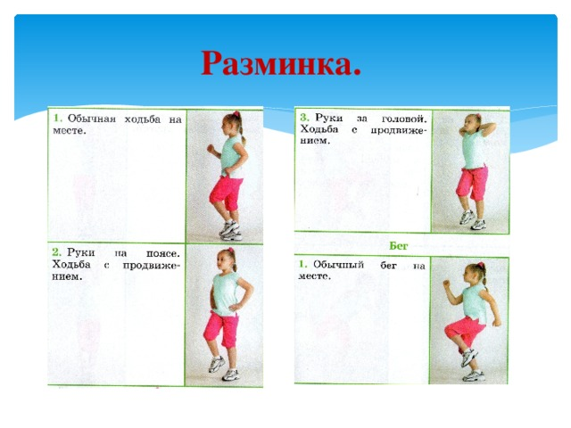
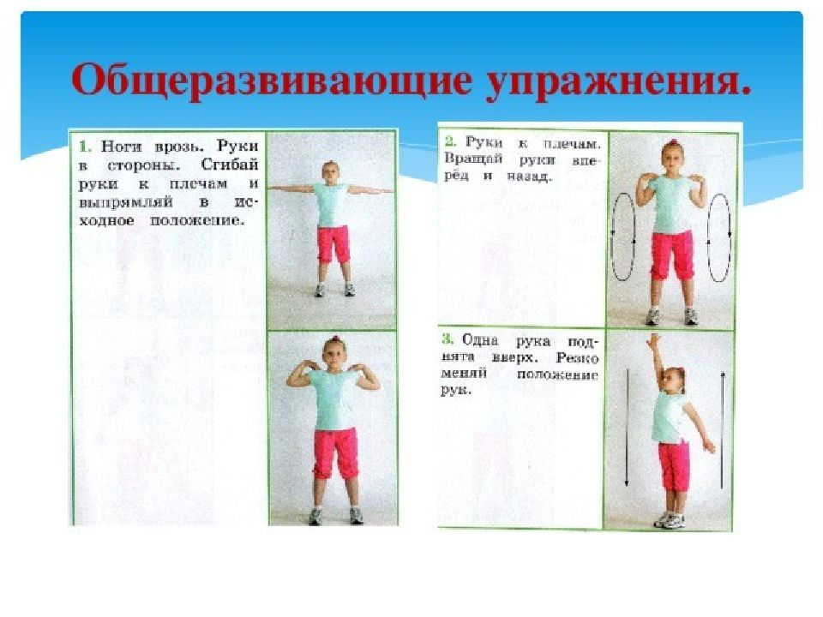
1. И.п. Ходьба на месте
2. И.п. Руки на поясе. Ходьба с продолжением
3. И.п. Левая рука поднята вверх. Резко менять положение рук.

Slide 4
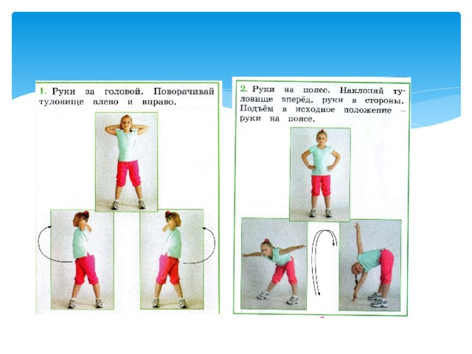
И.п. – Руки на поясе, ноги врозь. Наклоны туловища вперёд, руки в стороны.
Подъём в исходное положение, руки на поясе.

Slide 5
И.п. – Руки за головой.
Повороты туловища вправо и влево..

Slide 6
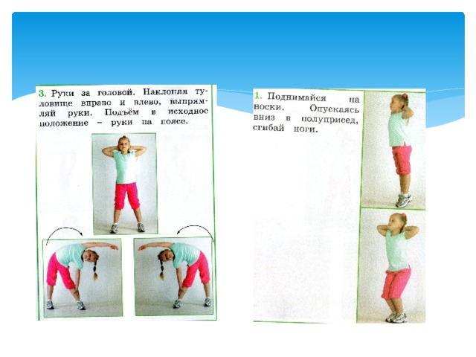
И.п. – Руки за головой.
Наклоны туловища вправо и влево, выпрямить руки. Подъём в исходное положение, руки на поясе.

Slide 7
И.п. – Руки за головой.
Ходьба с продвижением.
И.п. Бег на месте

Slide 8
Спасибо за внимание!

